Slide 1
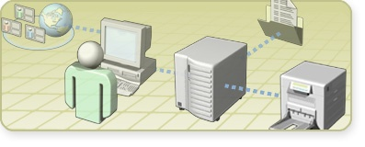
Implémentation d'une stratégie de groupe

Slide 2

Leçon : Implémentation des objets Stratégie de groupe
Qu'est-ce que la stratégie de groupe ?
Traitement des objets Stratégie de groupe
Paramètres de configuration ordinateur et utilisateur
Stratégie de groupe de l'ordinateur local

Slide 3
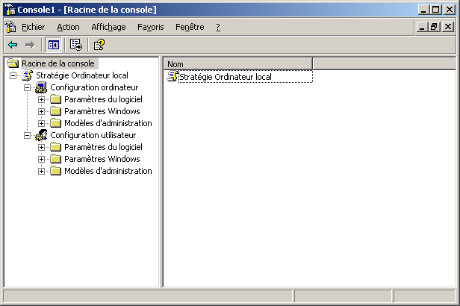
Qu'est-ce que la stratégie de groupe ?

Slide 4

Pourquoi utiliser la stratégie de groupe ?
Utilisez la stratégie de groupe pour :
Gérer les utilisateurs et les ordinateurs
Déployer des logiciels
Appliquer des paramètres de sécurité
Appliquer un environnement de bureau homogène
Appliquer le traitement en boucle

Slide 5
Traitement des objets Stratégie de groupe
Les stratégies de groupe sont traitées dans
l'ordre suivant :
Stratégie de groupe de l'ordinateur local
Objets Stratégie de groupe liés au site
Objets Stratégie de groupe liés au domaine
Objets Stratégie de groupe liés à l'unité d'organisation

Slide 6


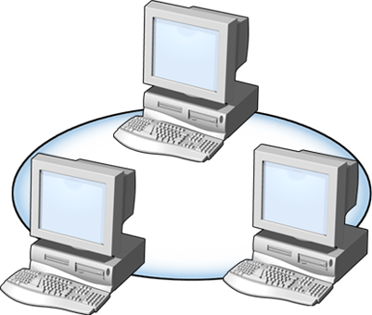


Paramètres de configuration ordinateur et utilisateur
Paramètres de stratégie de groupe pour les utilisateurs :
  Paramètres logiciels
  Paramètres Windows
  Paramètres de sécurité
  Paramètres du bureau
Paramètres de stratégie de groupe pour les ordinateurs :
  Paramètres logiciels
  Paramètres Windows
  Paramètres de sécurité
  Système d'exploitation

Slide 7
Stratégie de groupe de l'ordinateur local
Composant logiciel enfichable Stratégie de groupe locale

Slide 8
Leçon : Implémentation d'objets Stratégie de groupe dans un domaine
Outils utilisés pour gérer les objets Stratégie de groupe
Qu'est-ce qu'une liaison d'objet Stratégie de groupe ?
Héritage des paramètres de stratégie de groupe dans Active Directory
Sauvegarde, restauration et importation d'objets Stratégie de groupe

Slide 9
Outils utilisés pour gérer les objets Stratégie de groupe
Outils de stratégie de groupe par défaut
  Utilisateurs et ordinateurs Active Directory
  Sites et services Active Directory
  Console de gestion personnalisée de la stratégie de groupe locale
Outils supplémentaires
  Console Gestion des stratégies de groupe (GPMC, Group Policy Management Console)

Slide 10

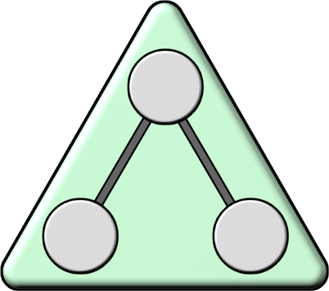


Qu'est-ce qu'une liaison d'objet Stratégie de groupe ?
Domaine
UO
Objet Stratégie de groupe d'un domaine
Site
Objet Stratégie de groupe d'un site
UO
UO
Objet Stratégie de groupe d'une unité d'organisation
Objet Stratégie de groupe d'une unité d'organisation

Slide 11




Héritage des paramètres de stratégie de groupe dans Active Directory
UO
OSG 1
UO
UO
OSG 2
UO
UO
Domaine
UO
UO
OSG 3
Utilisateur ou
Ordinateur
Comptes
UO

Slide 12
Sauvegarde, restauration et importation d'objets Stratégie de groupe
La console GPMC vous permet d'effectuer les tâches
suivantes :
Sauvegarder des objets Stratégie de groupe
Restaurer des objets Stratégie de groupe
Importer des paramètres à partir d'objets Stratégie de groupe sauvegardés

Slide 13
Leçon : Gestion du déploiement d'une stratégie de groupe
Attributs d'une liaison d'objet Stratégie de groupe
Blocage de l'héritage d'un objet Stratégie de groupe
Que se passe-t-il en cas de conflit d'objets Stratégie de groupe ?
Filtrage du déploiement d'un objet Stratégie de groupe
Discussion : Modification de l'héritage de stratégie de groupe

Slide 14

Attributs d'une liaison d'objet Stratégie de groupe
Appliqué
  Priorité sur les autres paramètres d'objet Stratégie de groupe
Liaison activée ou désactivée
  Les liaisons peuvent être désactivées pour des besoins de dépannage
Supprimé
  Les liaisons peuvent être supprimées sans supprimer l'objet Stratégie de groupe
Liaisons multiples
  Lorsque plusieurs objets Stratégie de groupe sont liés à un conteneur, un certain ordre de priorité est appliqué

Slide 15
Blocage de l'héritage d'un objet Stratégie de groupe
Domaine
Environnement
Objets Stratégie de groupe
Ventes
Aucun paramètre
d'objet Stratégie de groupe n'est appliqué

Slide 16
Que se passe-t-il en cas de conflit d'objets Stratégie de groupe ?
Résolution des conflits :
Lorsque des paramètres Stratégie de groupe sont en conflit au sein de la hiérarchie Active Directory, ceux de l'objet Stratégie de groupe du conteneur enfant sont appliqués

Slide 17
Filtrage du déploiement d'un objet Stratégie de groupe
Domaine
Environnement
Objet Stratégie de groupe
Ventes
Mengph
Lecture et Appliquer
la stratégie de groupe
Autorisation
Kimyo
Appliquer la
stratégie
de groupe
Groupe
Refus

Slide 18
Discussion : Modification de l'héritage de stratégie de groupe
Configuration requise
Contoso.msft
Installer des objets Stratégie de groupe avec les configurations requises suivantes
  Protection antivirus
  Suite Office
  Une application comptable
Ventes
Salaires
Comment devez-vous configurer vos objets Stratégie de groupe ?
Formation

Slide 19
Leçon : Attribution de scripts avec la stratégie de groupe
Que sont les paramètres de scripts de stratégie de groupe ?
Pourquoi utiliser les scripts de stratégie de groupe

Slide 20
Que sont les paramètres de scripts de stratégie de groupe ?
Les paramètres de script de stratégie de groupe peuvent
être utilisés pour attribuer :
Pour les ordinateurs
  Des scripts de démarrage
  Des scripts d'arrêt
Pour les utilisateurs
  Des scripts d'ouverture de session
  Des scripts de fermeture de session

Slide 21
Que sont les paramètres de scripts de stratégie de groupe ?
Les paramètres de script de stratégie de groupe peuvent
être utilisés pour attribuer :
Pour les ordinateurs
  Des scripts de démarrage
  Des scripts d'arrêt
Pour les utilisateurs
  Des scripts d'ouverture de session
  Des scripts de fermeture de session

Slide 22
Pourquoi utiliser les scripts de stratégie de groupe ?
Les scripts de stratégie de groupe peuvent :
Effectuer des tâches qui ne peuvent pas l'être à travers d'autres paramètres de stratégie de groupe
Nettoyer les postes de travail et ramener les ordinateurs à leur état d'origine
Fournir un environnement sécurisé en effaçant les dossiers temporaires et fichiers d'échange

Slide 23
Leçon : Restriction de l'appartenance aux groupes et de l'accès aux logiciels
Restriction de l'appartenance aux groupes
Qu'est-ce qu'une stratégie de restriction logicielle ?
Règles de restriction logicielle

Slide 24
Restriction de l'appartenance aux groupes
La stratégie de groupe peut contrôler l'appartenance
aux groupes :
Pour tout groupe sur un ordinateur local
Pour tout groupe dans Active Directory

Slide 25
Qu'est-ce qu'une stratégie de restriction logicielle ?
Un mécanisme fondé sur une stratégie pour identifier et contrôler un logiciel sur un ordinateur client
Un mécanisme limitant l'installation de logiciels et les virus
Un composant en deux parties :
  Une règle par défaut avec deux options :
    Non restreint
    Rejeté
  Des exceptions à la règle par défaut

Slide 26
Leçon : Configuration de la redirection de dossiers
Qu'est-ce que la redirection de dossiers ?
Dossiers pouvant être redirigés
Paramètres configurant la redirection de dossiers
Éléments de sécurité à prendre en compte lors de la configuration de la redirection de dossiers

Slide 27
Qu'est-ce que la redirection de dossiers ?
La redirection de dossiers permet :
La redirection vers des dossiers sur l'ordinateur local
ou sur un lecteur réseau
Aux dossiers sur un serveur d'apparaître comme s'ils étaient sur le lecteur local

Slide 28
Dossiers pouvant être redirigés
Mes documents
Application Data
Bureau
Menu Démarrer

Slide 29


Paramètres configurant la redirection de dossiers
Utilisez la redirection de dossiers de base pour les fichiers courants et les fichiers dont l'accès est limité
Avec la redirection de dossiers avancée, le serveur hébergeant l'emplacement des dossiers repose sur l'appartenance aux groupes
Comptabilité
Utilisateurs
Comptes
A-M
Comptes
N-Z
Comptabilité
Responsables
Confidentiel
Florence
Confidentiel
Ariane
Notes:
Trois paramètres sont disponibles pour la redirection de dossiers : aucune, de base et avancée. Pour implémenter la redirection de dossiers :
Ouvrez l'objet de stratégie de groupe approprié dans Stratégie de groupe.
Développez Configuration utilisateur, Paramètres Windows, puis Redirection de dossiers.
Cliquez avec le bouton droit sur le dossier à rediriger, puis cliquez sur Propriétés.
Les options de l'onglet Cible sont décrites dans le tableau suivant.
Options
Description
Paramètre
Aucune stratégie administrative n'est spécifiée. Sélectionnée par défaut. De base. Redirige tous les dossiers vers le même emplacement. Avancée. Spécifie les emplacements pour les différents groupes de sécurité. Cette option vous permet de rediriger les dossiers des utilisateurs auxquels cet objet de stratégie de groupe s'applique et de spécifier divers emplacements, en fonction de l'appartenance aux groupes.
Emplacement du dossier cible
Cette option apparaît lorsque vous sélectionnez De base. Cette option redirige tous les dossiers vers le même emplacement et vous permet de spécifier un nom de chemin d'accès UNC pour le nouvel emplacement. Vous pouvez utiliser la syntaxe suivante pour créer des dossiers cibles nommés d'après le nom d'ouverture de session d'un utilisateur : \\nom_serveur\nom_partage\%username%
Appartenance aux groupes de sécurité
Cette option apparaît lorsque vous sélectionnez Avancée. Cette option spécifie les emplacements pour les différents groupes de sécurité. Les groupes de sécurité et le chemin d'accès aux dossiers redirigés apparaissent ici. Comme pour l'option précédente, vous pouvez utiliser \\nom_serveur\nom_partage\%username% pour créer des dossiers nommés d'après le nom d'ouverture de session d'un utilisateur.
Les options de l'onglet Paramètre contrôlent le comportement de la redirection de dossiers. Il est important que vous connaissiez les valeurs par défaut pour ces paramètres car elles ont une influence sur l'espace disque du serveur et la sécurité. Les paramètres relatifs à la redirection de dossiers sont expliqués dans le tableau suivant :
Paramètre
Effet
Accorder à l'utilisateur des droits exclusifs sur dossier.
Activé par défaut, ce paramètre garantit que seul l'utilisateur et le système disposent de droits sur le dossier. Les administrateurs n'auront pas accès au dossier. Si cette case à cocher est désactivée, le nouvel emplacement du dossier conservera les droits de l'emplacement précédent.
Déplacer le contenu de dossier vers le nouvel emplacement.
Activé par défaut, ce paramètre déplace le contenu du dossier vers le nouvel emplacement à l'application suivante de la stratégie. Si cette case à cocher est désactivée, le dossier sera redirigé, mais le contenu restera dans l'emplacement précédent.
Suppression de stratégie
Par défaut, lorsqu'une stratégie de redirection de dossiers est supprimée, le dossier reste dans l'emplacement redirigé. Vous pouvez également choisir de renvoyer les dossiers redirigés à l'emplacement du profil utilisateur local lorsque la stratégie est supprimée.

Slide 30
Éléments de sécurité à prendre en compte lors de la configuration de la redirection de dossiers
Autorisations NTFS pour le dossier racine de la redirection de dossiers
Autorisations sur les dossiers partagés pour le dossier racine de la redirection de dossiers
Autorisations NTFS pour le dossier redirigé de chaque utilisateur

Slide 31
Leçon : Détermination des objets de stratégie de groupe appliqués
Que sont gpupdate et gpresult ?
Qu'est-ce que le rapport de stratégie de groupe ?
Qu'est-ce que la modélisation de stratégie de groupe ?
Que sont les résultats de stratégie de groupe ?

Slide 32
Que sont gpupdate et gpresult ?
Utilisez gpupdate pour :
Actualiser manuellement les paramètres de stratégie de groupe mis à jour
Forcer l'actualisation de tous les paramètres de stratégie de groupe
Forcer un redémarrage ou une fermeture de session, si nécessaire, pour actualiser les paramètres
Utilisez gpresult pour :
Afficher le jeu de stratégie résultant pour un utilisateur
ou un ordinateur
Rediriger les informations du jeu de stratégie résultant vers un fichier

Slide 33
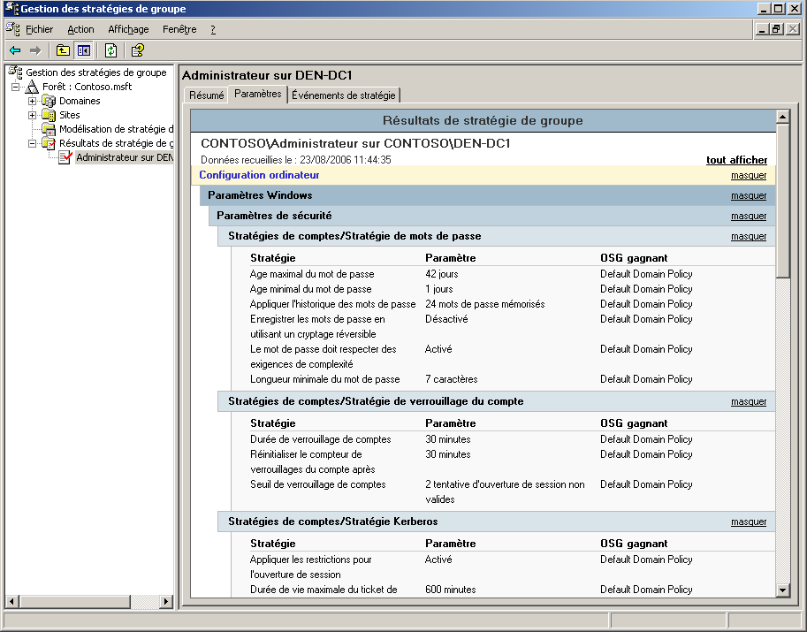
Qu'est-ce que le rapport de stratégie de groupe ?

Slide 34
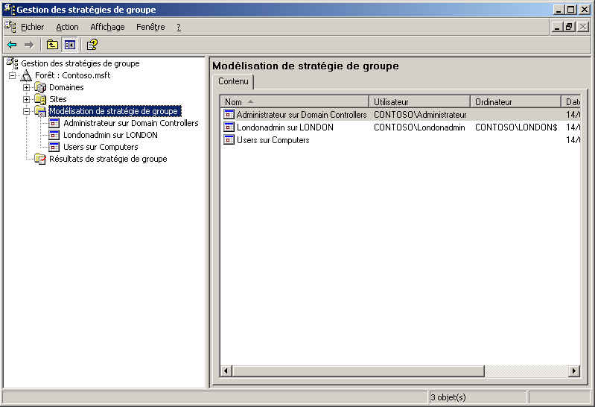
Qu'est-ce que la modélisation de stratégie de groupe ?

Slide 35
Que sont les résultats de stratégie de groupe ?

